Slide 1
Работа экспертов на площадках чемпионата WorldSkills Russia
Государственное профессиональное образовательное автономное учреждение Ярославской области
Ярославский педагогический колледж
Колесова Н.А.,
заведующий производственной
(педагогической) практикой,
Организатор площадки чемпионата
по компетенции «Дошкольное воспитание»
Ярославль, 2016

Slide 2
Эксперт
Эксперт – лицо, обладающее опытом в какой-либо специальности, профессии или технологии, представляющее Участника на профессиональном конкурсе, относящемся к области знаний Эксперта
Главный эксперт – Эксперт, отвечающий за управление, организацию и руководство отдельной компетенцией в рамках Чемпионата
Главный (Национальный) эксперт
Заместитель главного эксперта
Эксперты – члены жюри
Эксперты с особыми полномочиями (например, технический эксперт, эксперт по работе с CIS)

Slide 3
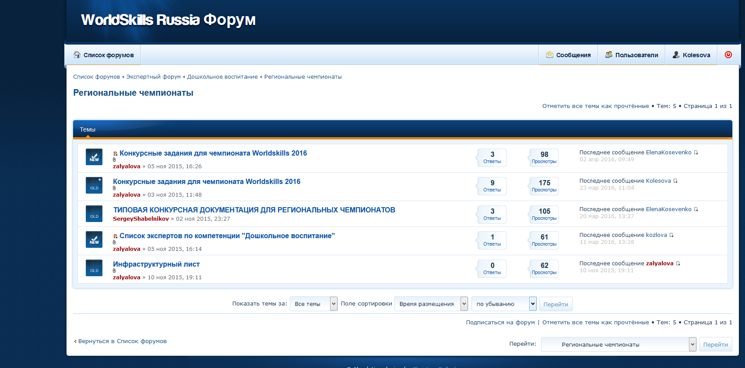
Официальное общение экспертов
Дискуссионные форумы WorldSkills Russia
http://forum.worldskills.ru/
Модератор форума – Главный (Национальный) эксперт

Slide 4
Функции экспертов до начала чемпионата
- скачать с сайта http://wsr76.edu.yar.ru/ всю документацию по организации соревнований и ознакомиться с ней
- ознакомиться с Кодексом этики WSR
- изучить Регламент проведения Чемпионата, Техническое описание и другую официальную документацию соревнований
- при необходимости, составить предлагаемое Конкурсное задание, как указано в Техническом описании
- подготовить предложения по уточнению Технического описания

Slide 5
Функции экспертов в ходе чемпионата
- до начала Чемпионата Эксперты помогают Главному (Национальному) эксперту окончательно оформить Конкурсное задание, Аспекты Субкритериев, которые будут использоваться для выставления оценки, и баллы, начисляемые за каждый Аспект Субкритерия
- уточнить Техническое описание (согласовывается с Экспертом с особыми полномочиями по техническим описаниям в партнёрстве с заместителем Главного эксперта)
- при необходимости, составить предлагаемое Конкурсное задание или модуль, как указано в Техническом описании;
- хранить в тайне Конкурсное задание (в соответствии с Кодексом этики)
- при необходимости, внести в Конкурсное задание изменения (т.е. 30% изменение для используемых Конкурсантами заданий)

Slide 6
Функции экспертов в ходе чемпионата
- соблюдать Регламента проведения Чемпионата
- оценивать Конкурсное задание объективно и беспристрастно, следуя инструкциям, полученным от Главного (Национального) эксперта и Председателя жюри
- убедиться в том, что все конкурсанты ознакомлены с нормами ОТ и ТБ, а также с соответствующими отраслевыми требованиями. Обеспечивать строгое соблюдение этих правил на всем протяжении Чемпионата
- ежедневная проверка инструментальных ящиков конкурсантов (в присутствии конкурсантов)

Slide 7
Общение с участником из своего региона
Общение со своим участником в ходе проведения конкурса – только в присутствии Эксперта – члена Жюри из другого региона
Официальное общение (15-30 мин.) утром и вечером, допускается в обеденный перерыв (за исключением отдельных компетенций, где производится обнаружение дефектов)
Использование любого оборудования для записи или обмена информацией запрещено

Slide 8
Оценка конкурсных заданий
Регистрация в автоматизированной системе подведения итогов соревнований CIS
Доступ в систему за 2-3 дня до официального открытия чемпионата (администраторы WSR)
Запись обучающих вебинаров по работе с CIS
http://worldskills.ru/techcom/sistema-cis/
Консультация по вопросам внесения данных в CIS –
Кастюкевич Вячеслав Сергеевич (ГПОАУ ЯО Ярославский педагогический колледж) +79806512794

Slide 9
Оценка конкурсных заданий
100 балльная шкала оценивания. Переход к 500-балльной шкале осуществляет CIS
Объективные показатели оценки – 3 эксперта
Субъективные показатели оценки – 5 экспертов
Запрещается обсуждение и выставление оценок в присутствии конкурсантов
Внесение данных и заверение результатов членами жюри до 12.00 следующего конкурсного дня

Slide 10
Лица, имеющие допуск на конкурсную площадку
Главный эксперт
Заместитель главного эксперта
Эксперты – члены жюри
Технические эксперты
Представители оргкомитета
Участники
Тим-лидер
Стенд-спикеры
Волонтеры

Slide 11
Отчетная документация эксперта – организатора площадки
Форма (бланки) высылает РКЦ. Документы представляются в РКЦ.
Списки участников и экспертов (форма из РКЦ)
Протоколы инструктажей по ОТ и ТБ (ежедневно), по работе на оборудовании
Протокол внесения 30% изменений в конкурсное задание
Уточненное конкурсное задание
Ведомость выдачи корпоративной одежды и сувенирной продукции
«Пакет оценки компетенции» (CIS)
Жеребьевка рабочих мест
Итоговый протокол ЭМС
Форма апелляции
Фото/видеоотчет по результатам работы площадки
Форма регистрации несчастных случаев/ перерывов в работе

Slide 12
Режим работы площадки по компетенции Дошкольное воспитание
Дата | Время | Мероприятия
22.04 | с 9.00 | Ввоз оборудования. Монтаж оборудования на площадке
23.04 | с 10.00 | Дооборудование площадки (при необходимости)
24.04 | 9.00 – 9.30 | Регистрация конкурсантов и экспертов Выдача одежды и сувенирной продукции
 | 9.30 – 10.30 | Знакомство с оборудованием площадки Инструктаж по ОТ и ТБ Жеребьевка рабочих мест Проверка расходных материалов и оборудования Заполнение протоколов
 | 10.30 – 12.30 | Конкурсанты: мастер-классы по работе с наборами Lego WeDo и интерактивным оборудованием Эксперты: внесение 30% изменений в КЗ Внесение критериев оценки в CIS. Блокировка CIS.
25.04 | 8.30 – 9.00 | Сбор участников на площадке Инструктаж по ОТ и ТБ Жеребьевка очередности выступления
 | 9.00 – 10.00 | Подготовка КЗ № 1 «Самопрезентация»
 | 10.00 – 11.30 | Демонстрация задания № 1
 | 11.30 – 11.40 | Технический перерыв
 | 11.40 - 12.55 | Подготовка КЗ № 2 «Декоративно-прикладное искусство»
 | 12.55 – 13.40 | Демонстрация задания № 2
 | 13.40 – 14.40 | Обед
 | 14.40 – 15.40 | Подготовка КЗ № 3 «Дидактическая игра с ИКТ»
 | 15.40 – 17.20 | Демонстрация задания № 3
 | 17.20 – 19.00 | Подведение итогов конкурсного дня экспертами Внесение результатов в CIS.
26.04 | 8.30 – 9.00 | Сбор участников на площадке Инструктаж по ОТ и ТБ Жеребьевка очередности выступления
 | 9.00 – 10.00 | Подготовка КЗ № 4 «Утренняя гимнастика»
 | 10.00 – 12.30 | Демонстрация задания № 4
 | 12.30 – 12.40 | Технический перерыв
 | 12.40 - 13.55 | Подготовка КЗ № 5 «Пластилинография»
 | 13.55 – 14.55 | Обед
 | 14.55 – 15.40 | Демонстрация задания № 5
 | 15.40 – 16.40 | Подготовка КЗ № 6 «Театрализация»
 | 16.40 – 18.10 | Демонстрация задания № 6
 | 18.10 – 19.30 | Подведение итогов конкурсного дня экспертами Внесение результатов в CIS.
27.04 | 8.30 – 9.00 | Сбор участников на площадке Инструктаж по ОТ и ТБ Жеребьевка очередности выступления
 | 9.00 – 10.00 | Подготовка КЗ № 7 «Робототехника»
 | 10.00 – 12.20 | Демонстрация задания № 7
 | 12.20 – 12.30 | Технический перерыв
 | 12.30 - 13.30 | Подготовка КЗ № 8 «Выразительное чтение»
 | 13.30 – 14.30 | Обед
 | 14.30 – 16.00 | Демонстрация задания № 8
 | 16.00 – 16.45 | Подготовка КЗ № 9 «Совместный проект»
 | 16.45 – 18.15 | Демонстрация задания № 9
 | 18.15 – 19.30 | Подведение итогов конкурсного дня экспертами Внесение результатов в CIS. Завершение работы площадки
28.04 | с 9.00 | Демонтаж оборудования на площадке Вывоз оборудования.

Slide 13
Спасибо за внимание!

